Slide 1

Napkin AI
Βίκυ Βλαχογιάννη
2^{ο} Γυμνάσιο Χρυσούπολης

Slide 2

Το Napkin AI είναι ένα εργαλείο τεχνητής νοημοσύνης που μετατρέπει αυτόματα κείμενο σε επαγγελματικά διαγράμματα, γραφήματα και infographics με απλή επικόλληση του περιεχομένου σας.
Η οπτικοποίηση κειμένου είναι ιδιαίτερα χρήσιμη στην εκπαιδευτική διαδικασία.
Αρχικά συνδεόμαστε στη εφαρμογή https://www.napkin.ai/

Slide 3

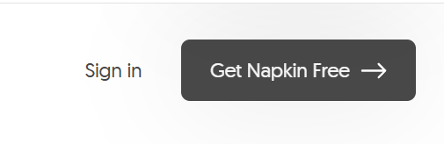
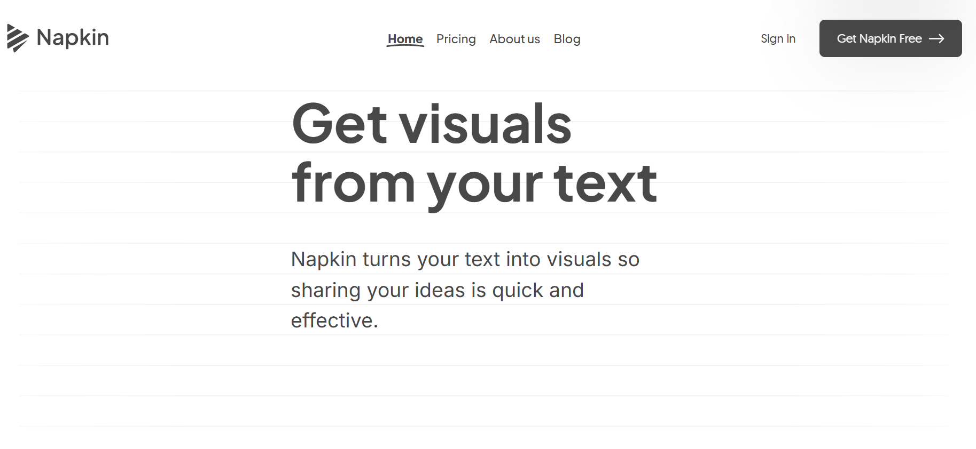
napkin.ai

Slide 4
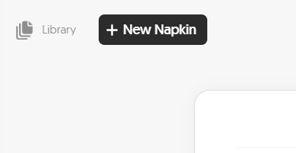

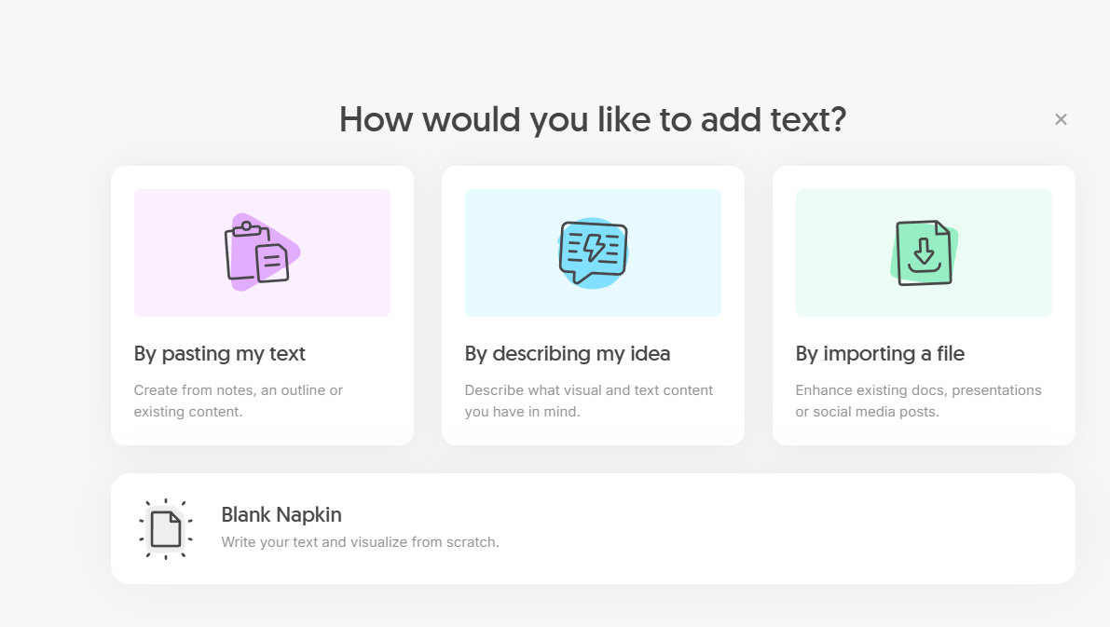

Slide 5

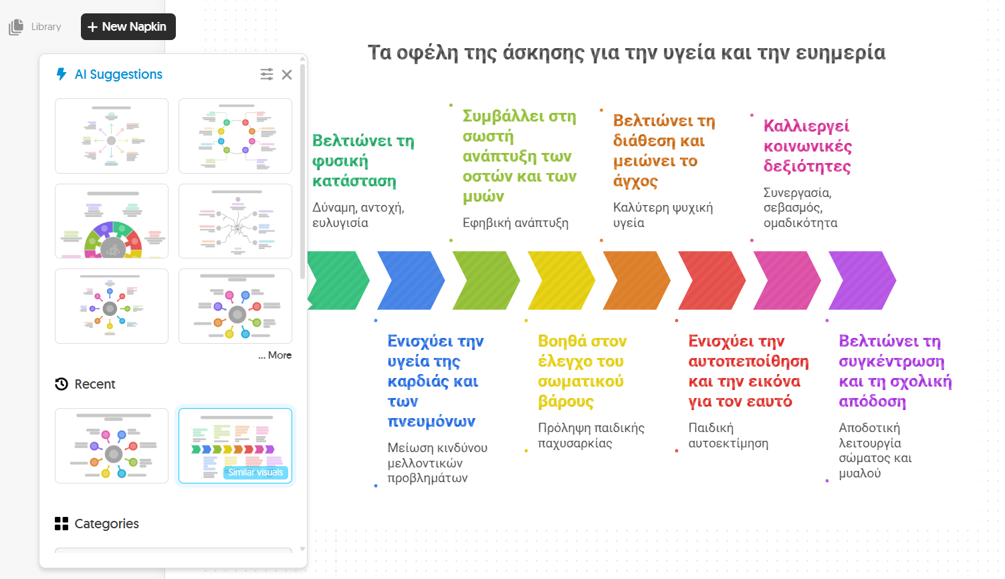

Slide 6
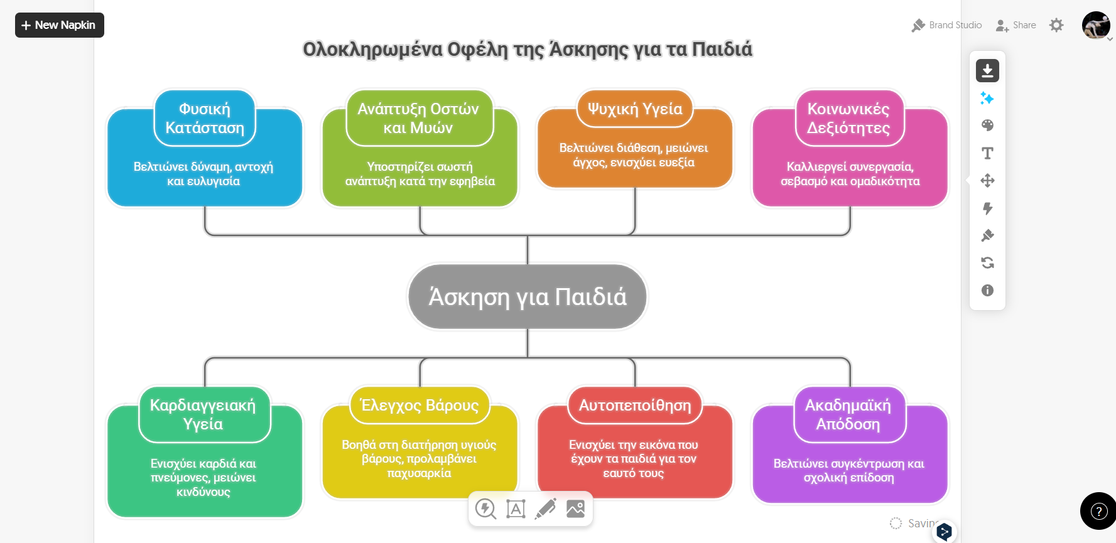

Slide 7
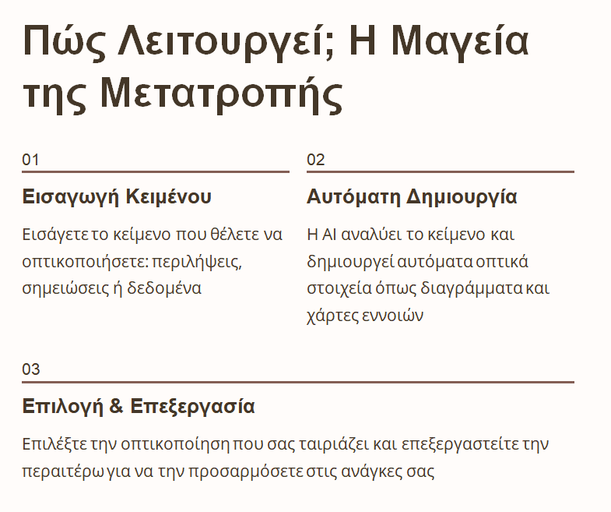

Slide 8

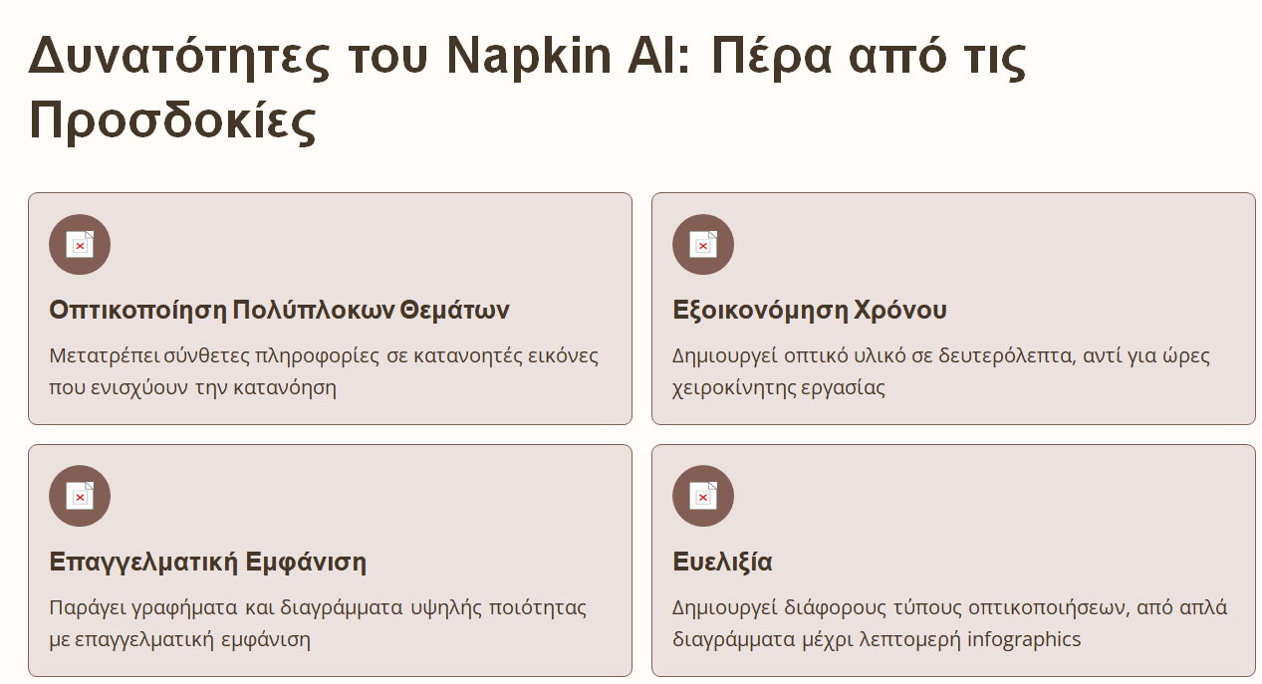

Slide 9
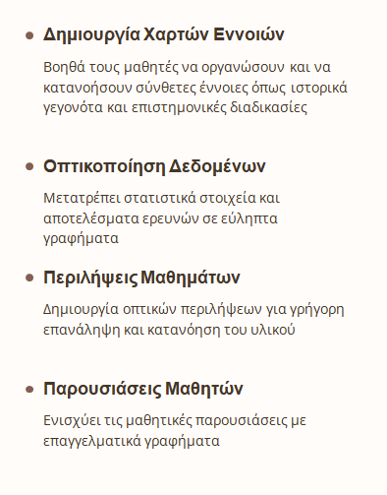
Αξιοποίηση του Napkin στη διδασκαλία

Slide 10

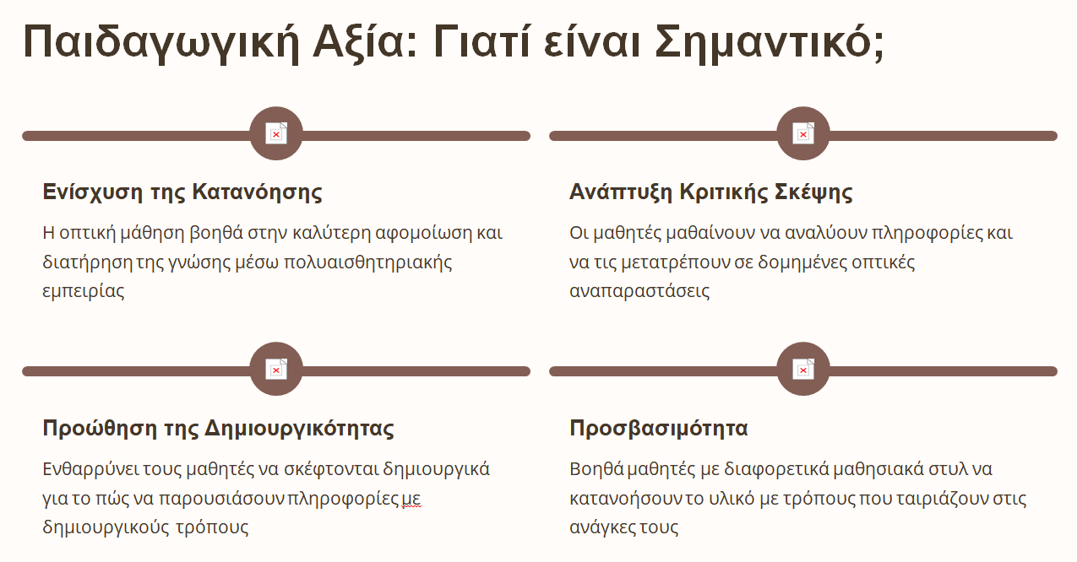

Slide 11

Το Napkin AI ως εργαλείο ενδυνάμωσης για εκπαιδευτικούς
Εξοικονομεί χρόνο στη δημιουργία υλικού για εμπλουτισμό της διδασκαλίας με οπτικά εργαλεία, που καθιστούν το μάθημα πιο αποτελεσματικό.

Slide 12

Το Napkin AI ως Εργαλείο ενδυνάμωσης για μαθητές/τριες
Ενισχύει την αυτονομία στη μάθηση, αναπτύσσει δεξιότητες ψηφιακού γραμματισμού και οπτικής επικοινωνίας οι οποίες είναι απαραίτητες στο σύγχρονο κόσμο

Slide 13

Το Napkin AI ως εργαλείο ενδυνάμωσης για Συνεργασία
Δίνει τη δυνατότητα χρήσης σε ομαδικές εργασίες για τη δημιουργία κοινών παρουσιάσεων που ενισχύουν την ομαδική δουλειά και την ανταλλαγή ιδεών.

Slide 14

Ευχαριστώ για την προσοχή σας!

